Slide 1
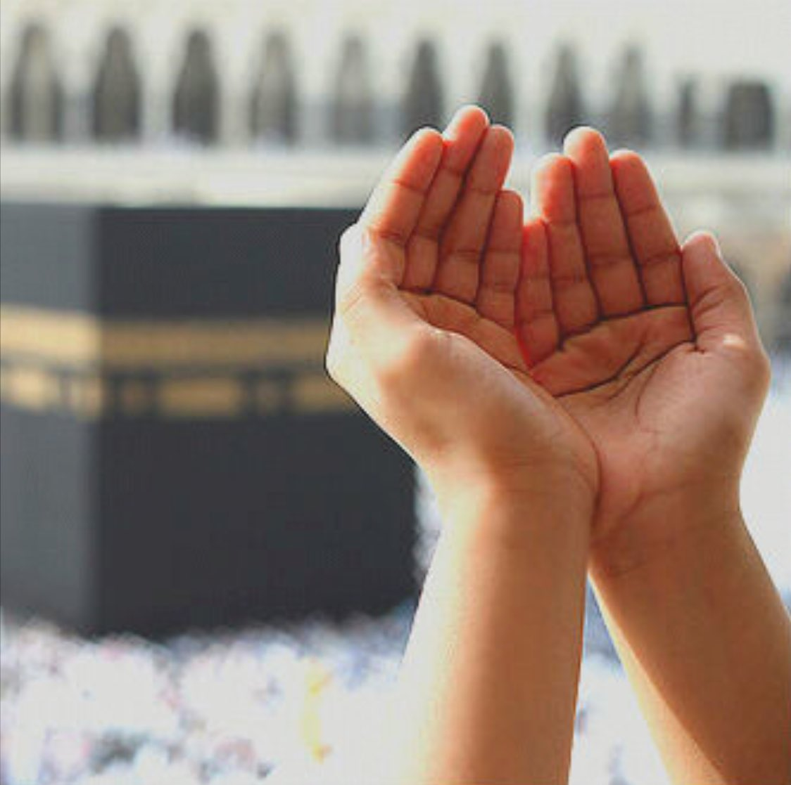
مدرسة سارة للتعليم الأساسي ح1
إعداد المعلمة / نـورة كرم .
أَوَّلُ مـا نَبْـدَأُ بِهِ هُــوَ :
الدُّعـــــــاءُ

Slide 2
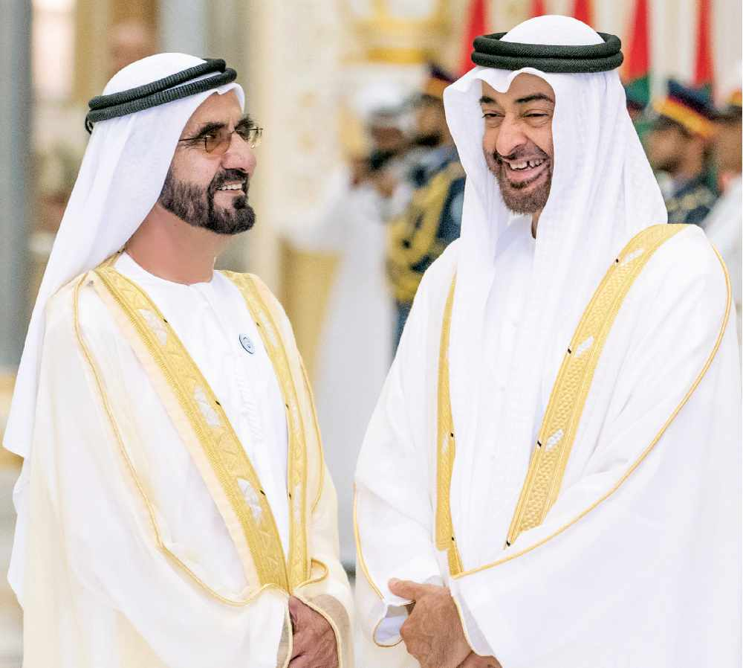
مدرسة سارة للتعليم الأساسي ح1
إعداد المعلمة / نـورة كرم .

Slide 3
التقـــويــــم
مدرسة سارة للتعليم الأساسي حلقة 1
مجلس 2 نطاق 1
السنة
الشهر
التاريخ
اليوم
2020
أيام الأسبوع
1442
الأحد
ميلادي
شهور السنة
الاثنين
التاريخ
هجري
مارس
فبراير
يناير
الثلاثاء
1
2
3
4
5
6
7
8
ربيع الأول
صفر
محرم
1
2
3
4
5
6
7
8
الاربعاء
يونيو
مايو
إبريل
9
10
11
12
13
14
15
16
جمادى الآخر
جمادى الأولى
ربيع الآخر
الخميس
9
10
11
12
13
14
15
16
سبتمبر
أغسطس
يوليو
17
18
19
20
21
22
23
24
رمضان
شعبان
رجب
الجمعة
17
18
19
20
21
22
23
24
ديسمبر
نوفمبر
أكتوبر
25
26
27
28
29
30
31
السبت
25
26
27
28
29
30
31
ذو الحجة
ذو القعدة
شوال

Slide 4
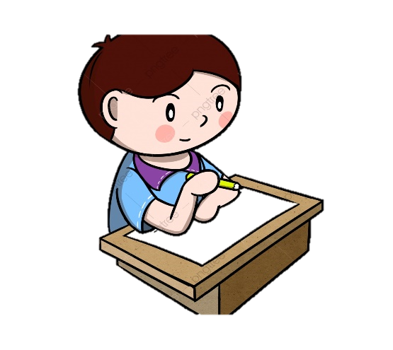
قوانينُ التَّعْليمِ عَنْ بُعد.
*الْالتِزامُ بِالزّيِّ الْمَدْرَسَيِّ.
*أحْرِصُ عَلى الْمُشارَكةِ الْفَعّالَةِ.
* أحْتَرِمُ زَميلي وَمُعَلِّمَتي.
* كَتْمُ الصَّوْتِ وَعَدَمُ التَّعَـبّثِ بِالسَّمّاعَةِ .
* الْجُلوسُ في مَكانٍ هادِئٍ.

Slide 5
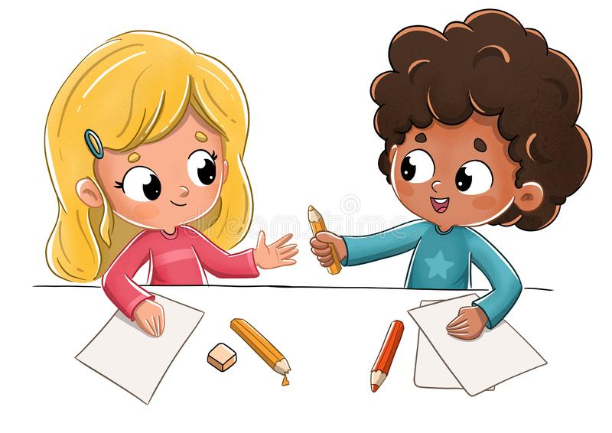
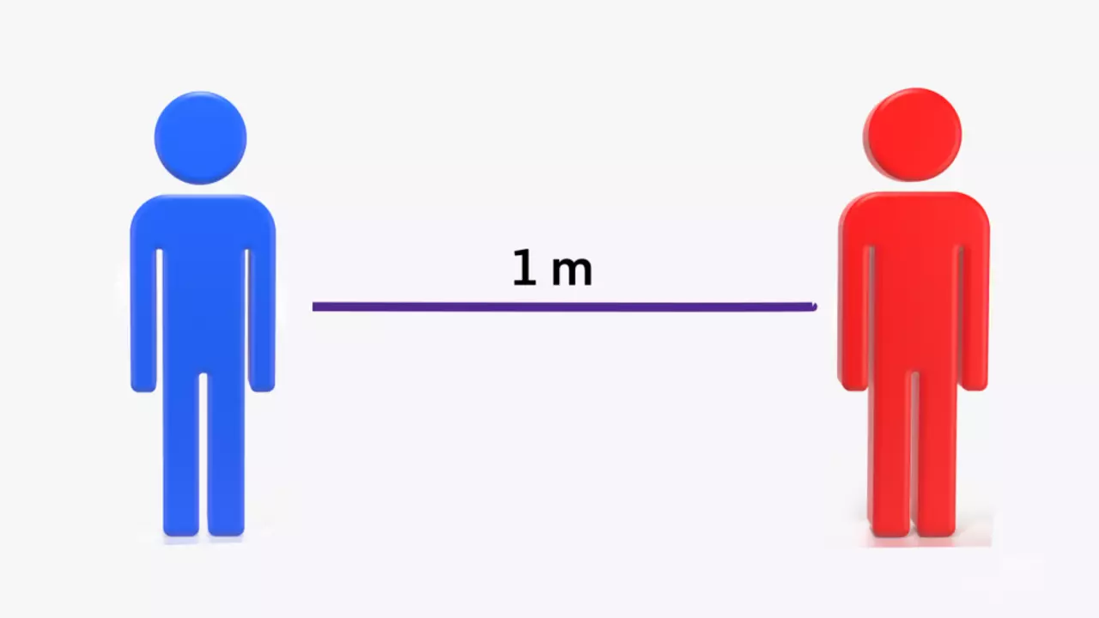
كِيْفَ أَحْمـي نَفْـسي .
*لا أتبادَلُ أَدَواتي مَـعَ الآخَـرين.
* أغْسَلُ يَدَيَّ لِمَدَّةِ عِشْرينَ ثانِيَةٍ .
* أرْتَدي كَمامَتي .
* التَّباعُدُ الْجَسَـدي.

Slide 6
مَــنْ هُــوَ بَطَلُ الْحِصَّـةِ ؟؟؟
1- الْحضورُ الْيــوْمي.
2- التّفاعُلُ بِفَتْحِ السَّماعَةِ وَالْإِجابَةِ حينما يَسْمَعُ اسْمَهُ.
3- الْقِـراءَةُ الصَّحيحَـةُ وَبِطَـلاقَةٍ تامَّةٍ دونَ أَخْطاءٍ.
4- إحْتِـرامُ الْحِصَّـةِ وَ دَوْرُ زُمَـــلائي .

Slide 7
الْكتـــابــة / يوم جَميلٌ في حَياتِك.

Slide 9
نَـواتجُ
التَّعَلُّـمِ .
* كِتابَةُ فَقْرَةٍ مُتَرابِطَةٍ
عَنِ يَوْمٍ جَميلٍ في حَياتِك.
تَوْظيفُ عَلاماتُ التّرْقيمِ
الْمُناسِبَةِ وِفْقَ جُمَلِ الْفِقْرَةِ.

Slide 10
كَيْف قَضَتْ صَديقَتُنا إجازَتَها ؟؟

Slide 11
عَناصِرُ
الْكِتابَةِ.
الْعُنـوانُ.
يَوْمٌ جَميلٌ في حَياتي.
في إجازَةِ نِهايَةِ الْأُسْبوعِ قَضَيْتُ أَجْمَلَ أَيّامي.
الْجُمْلَةُ الرَّئيسَـةُ.
التّفاصيـلُ الدّاعِــمَــةِ .
قَرَّرَ أَبي أَنْ يَصْطَحِبَنا إِلى الْبَـرِّ ، فَساعَدْتُ أُمّي في تَجْهيزِ الْأَغْراضِ الّتي نَحْتاجُها ، وَ أَخي ساعَدَ أَبي في حَمْلِها لِلسَّيّارَةِ ، انْطَلَقْنا باكِرًا وَحينَما وَصَلْنا بَدَأَتُ اللَّعِبَ مَعَ أُخْوَتي ، لَعِبْنا نَطَّ الْحَبْلِ ثُمَّ أَجْرَيْنا سِباقَ الْجَرْيِ الّذي فازَ أَخي فُيه ، وَبَعْدَها أَخَذْنا نَرْسُمُ عَلى الرِّمالِ النّاعِمَةِ أَشْكالًا جَميلَةً ، وَهُنا نادَتْنا أُمّي لِتَناوُلِ اللَّحْمِ الْمَشْوِيِّ ،
وَحينَ غابَتْ الشَّمْسُ رَجَعْنا إِلى الْمَنْزِلِ سُعَداءَ.
الْخاتِمَةُ .

Slide 12
يَوْمٌ جَميلٌ في حَياتي.
في إجازَةِ نِهايَةِ الْأُسْبوعِ قَضَيْتُ أَجْمَلَ أَيّامي ، قَرَّرَ أَبي أَنْ يَصْطَحِبَنا إِلى الْبَـرِّ ، فَساعَدْتُ أُمّي في تَجْهيزِ الْأَغْراضِ الّتي نَحْتاجُها ، وَ أَخي ساعَدَ أَبي في حَمْلِها لِلسَّيّارَةِ ، انْطَلَقْنا باكِرًا وَحينَما وَصَلْنا بَدَأَتُ اللَّعِبَ مَعَ أُخْوَتي ، لَعِبْنا نَطَّ الْحَبْلِ ثُمَّ أَجْرَيْنا سِباقَ الْجَرْيِ الّذي فازَ أَخي فُيه ، وَبَعْدَها أَخَذْنا نَرْسُمُ عَلى الرِّمالِ النّاعِمَةِ أَشْكالًا جَميلَةً ، وَهُنا نادَتْنا أُمّي لِتَناوُلِ اللَّحْمِ الْمَشْوِيِّ ، وَحينَ غابَتْ الشَّمْسُ رَجَعْنا
إِلى الْمَنْزِلِ سُعَداءَ.

Slide 13
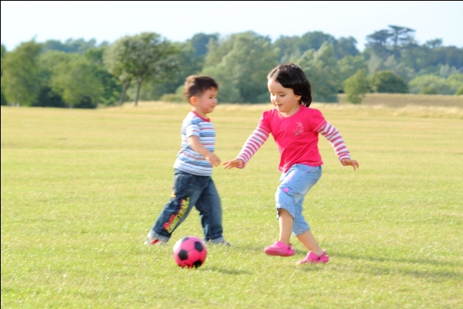
وَأَنْتَ،
كَيْفَ
قَضَيْتَ
إجازَتَكَ؟

Slide 14
هَـيّا نَفْتَحُ
ص ( 48)
وَنَبْدَأُ الْكِتابة.

Slide 15
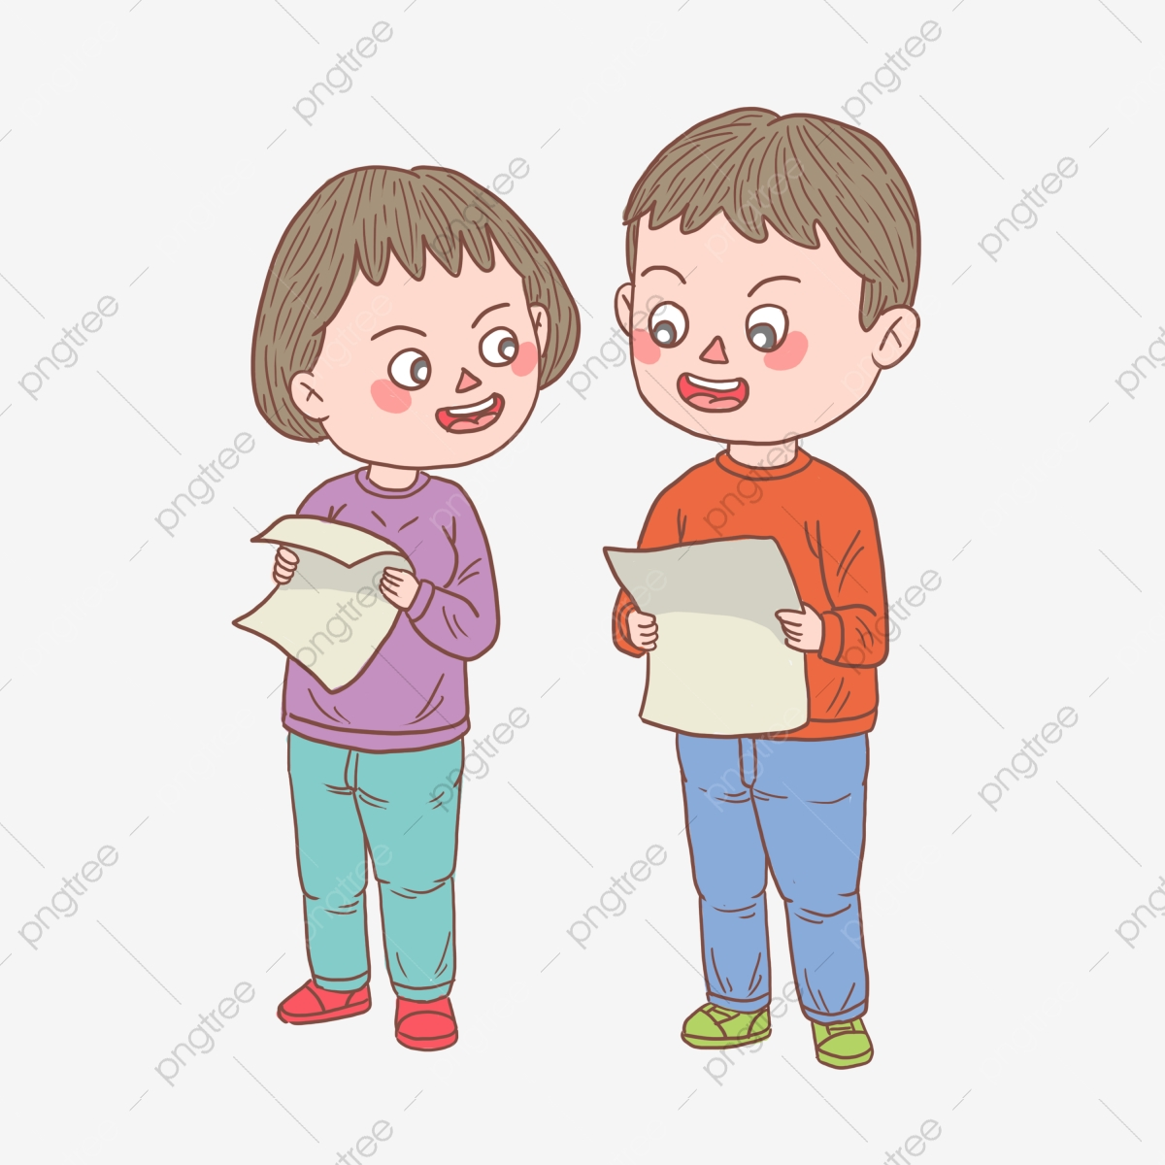
بِطاقَةُ الْخُروجِ .
هَيّـا اعْرِضْ فَقْرَتَكَ عَلى زُملائِكَ .

